Slide 1

Book recommendation chatbot
TRƯỜNG ĐẠI HỌC BÁCH KHOA
KHOA ĐIỆN TỬ - VIỄN THÔNG
Báo cáo cuối kì Môn: Lập trình mạng
SVTH: 1. Nguyễn Hải Long
2. Lê Huỳnh Huy
Đà Nẵng, 2023

Slide 2
I. Mục tiêu dự án
Cung cấp một công cụ tư vấn sách thông minh giúp tìm kiếm và khám phá những cuốn sách phù hợp với sở thích và nhu cầu cá nhân.
Cung cấp trải nghiệm tốt cho người dùng, với trang web có giao diện thân thiện và dễ sử dụng.
Giúp người dùng tìm ra những cuốn sách hay phù hợp với bản thân qua đó cải thiện trải nghiệm của người dùng.

Slide 3

II. Công nghệ thực hiện
Python là một ngôn ngữ lập trình thông dịch, linh hoạt và mạnh mẽ. Được sử dụng rộng rãi trong nhiều lĩnh vực như khoa học dữ liệu, trí tuệ nhân tạo,….. Python được đánh giá cao về sự dễ học, cú pháp rõ ràng và sạch sẽ, cũng như cộng đồng lớn hỗ trợ mạnh mẽ.

Slide 4

II. Công nghệ thực hiện
Node js là một nền tảng phát triển dựa trên JavaScript, được sử dụng chủ yếu để xây dựng ứng dụng web và mạng. Nó cho phép các nhà phát triển sử dụng JavaScript để viết mã máy chủ, điều này giúp tối ưu hóa quá trình phát triển ứng dụng và tạo ra các ứng dụng mạng hiệu quả.

Slide 5

II. Công nghệ thực hiện
Chroma DB là cơ sở dữ liệu nhúng mã nguồn mở. Chroma giúp việc xây dựng ứng dụng LLM trở nên dễ dàng bằng cách làm cho kiến ​​thức có thể kết nối được với LLM.

Slide 6
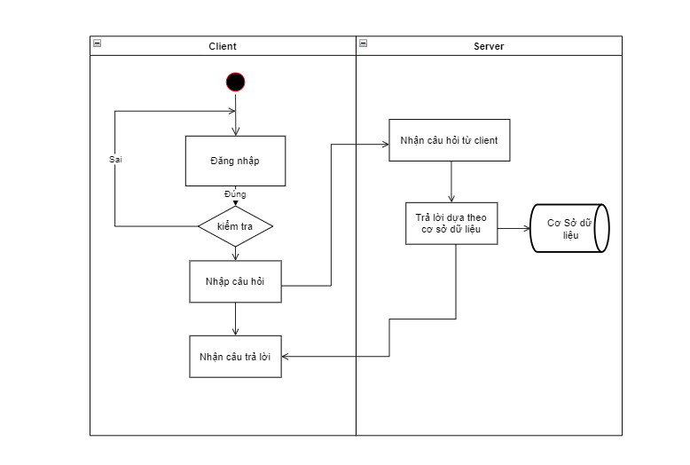
III.Phân tích hệ thống

Slide 7
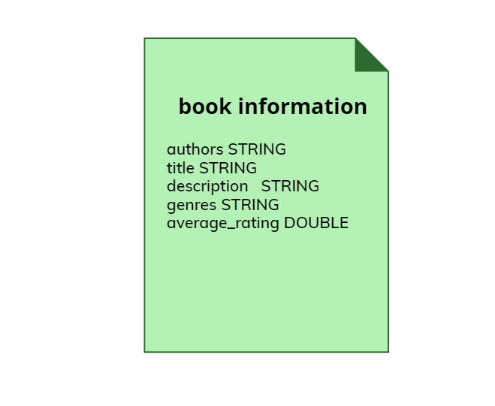
Cơ sở dữ liệu

Slide 8
IV. Chức năng với socket io
Chức năng đăng kí
Chức năng đăng nhập
Chức năng gửi nhận
Chức năng đăng xuất

Slide 9
V. Thiết kế demo và use cases
5.1. Chức năng đăng ký thành viên:
Người dùng có thể đăng ký và được cấp một tài khoản người dùng để đăng nhập khi cần trải nghiệm để có thể trải nghiệm chatbot tư vấn sách
Đầu vào: Các thông tin cá nhân của khách hàng: user name , password
Các quá trình thực hiện:
Bấm vào nút đăng ký trên trang đăng nhập.
Điền đầy đủ thông tin và bấm nút đăng ký.

Slide 10
V. Thiết kế demo và use cases
5.1. Chức năng đăng ký thành viên:
- Web thông báo đã đăng ký thành công.
Đầu ra:
- Thông báo cho khách hàng và yêu cầu nhập lại tài khoản hoặc user name nếu đã có trong CSDL.
- Thông báo kết quả đăng ký, tài khoản được tạo thành công.

Slide 11
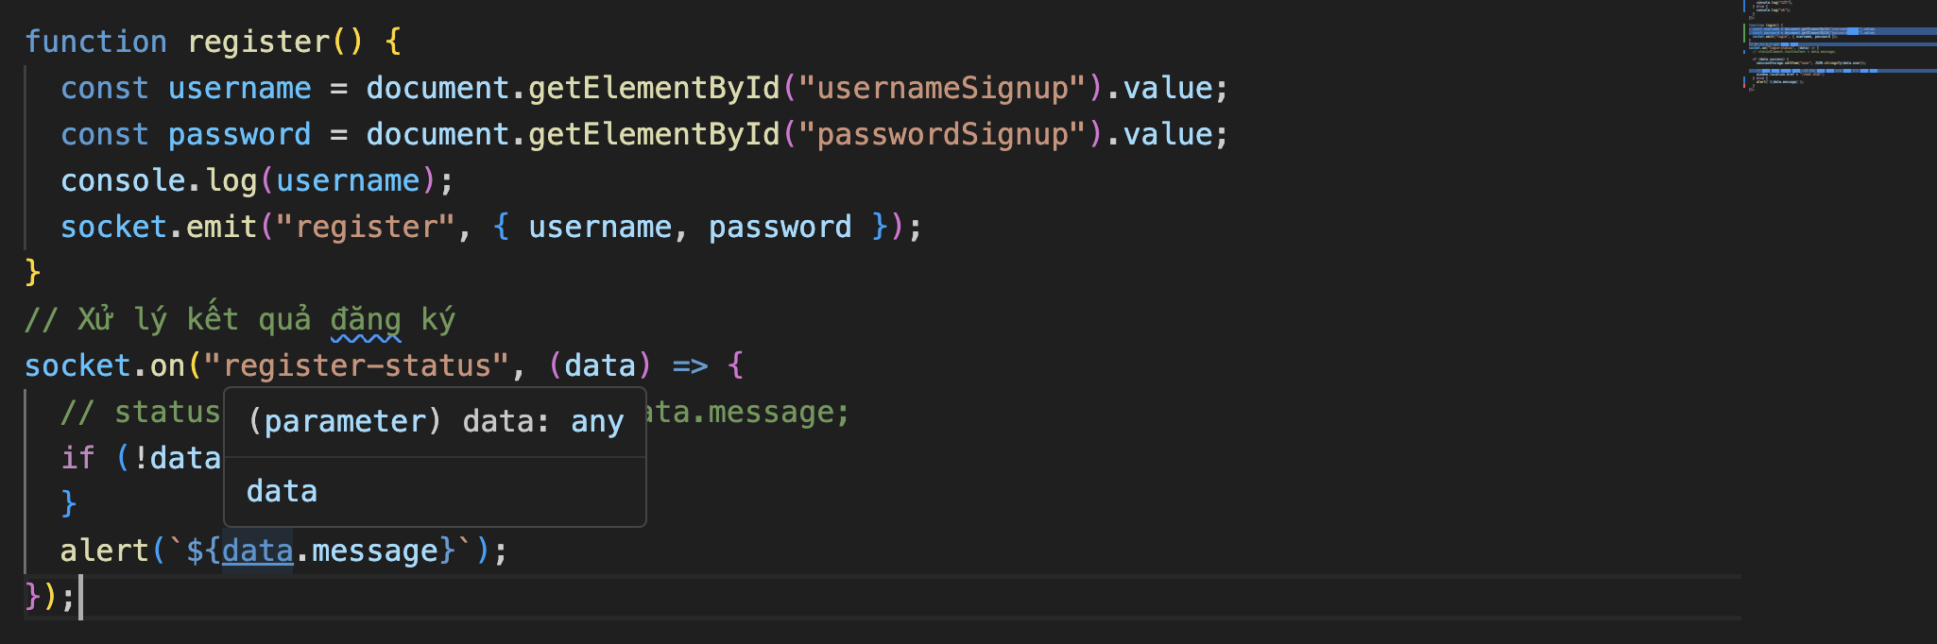
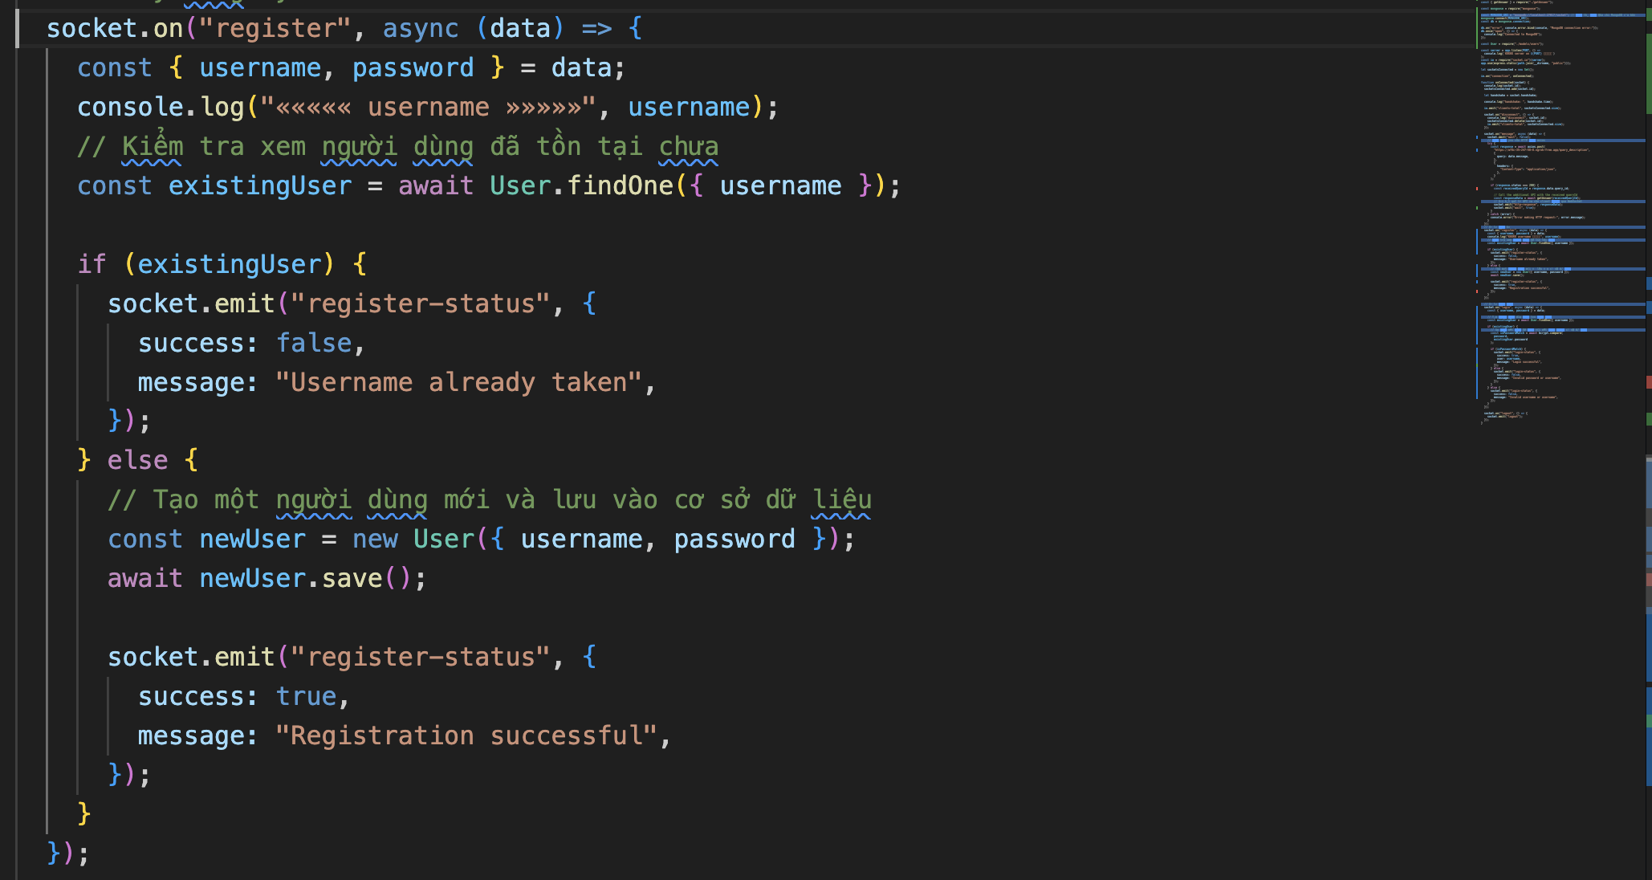
V. Thiết kế demo và use cases

Slide 12
V. Thiết kế demo và use cases
5.2. Chức năng đăng nhập vào website:
Người dùng có thể đăng nhập vào website và được thể trải nghiệm chatbot tư vấn sách , cũng như các tiện ích trong trang web.
Đầu vào: Các thông tin cá nhân của khách hàng: user name , password
Các quá trình thực hiện:
- Truy cập vào trang đăng nhập
- Điền đầy đủ thông tin và bấm nút đăng nhập
- Chuyển đến trang tiện ích để có thể trải nghiệm chatbot tư vấn sách khi đăng nhập thành công

Slide 13
V. Thiết kế demo và use cases
Đầu ra:
- Thông báo cho khách hàng đăng nhập thành công và chuyển đến trang chủ

Slide 14
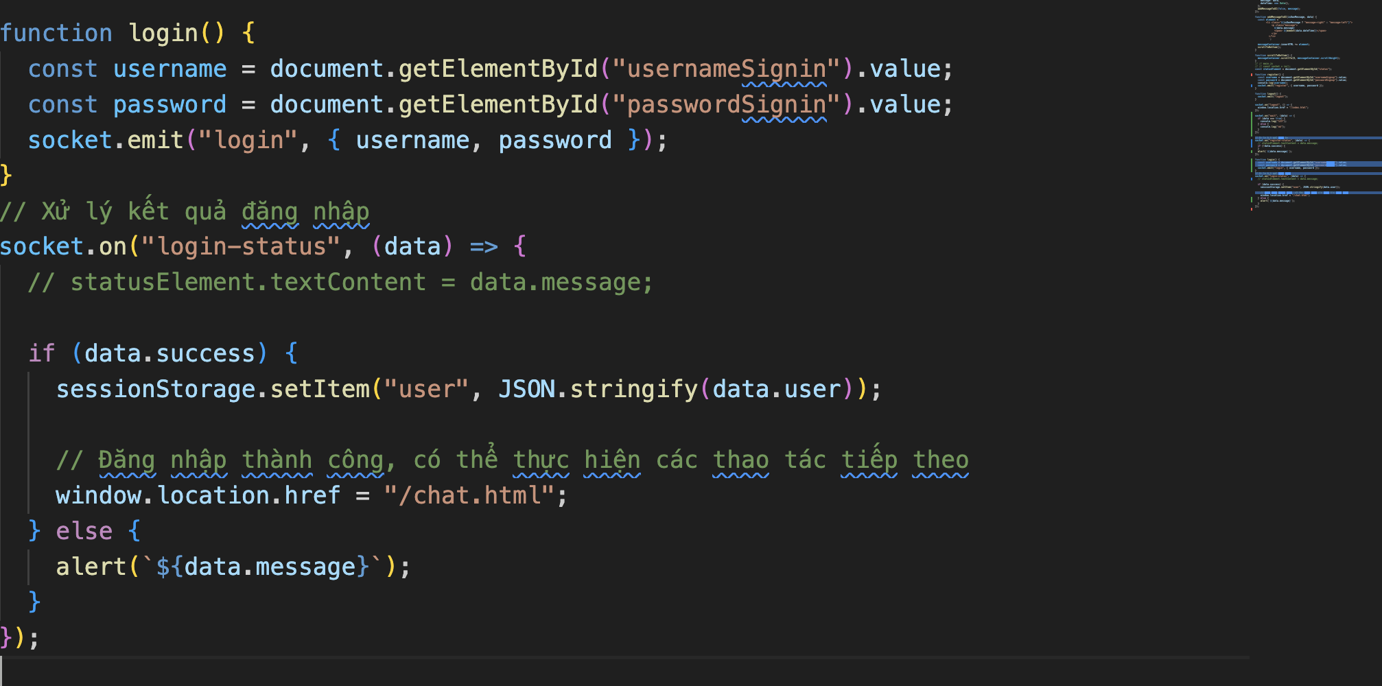
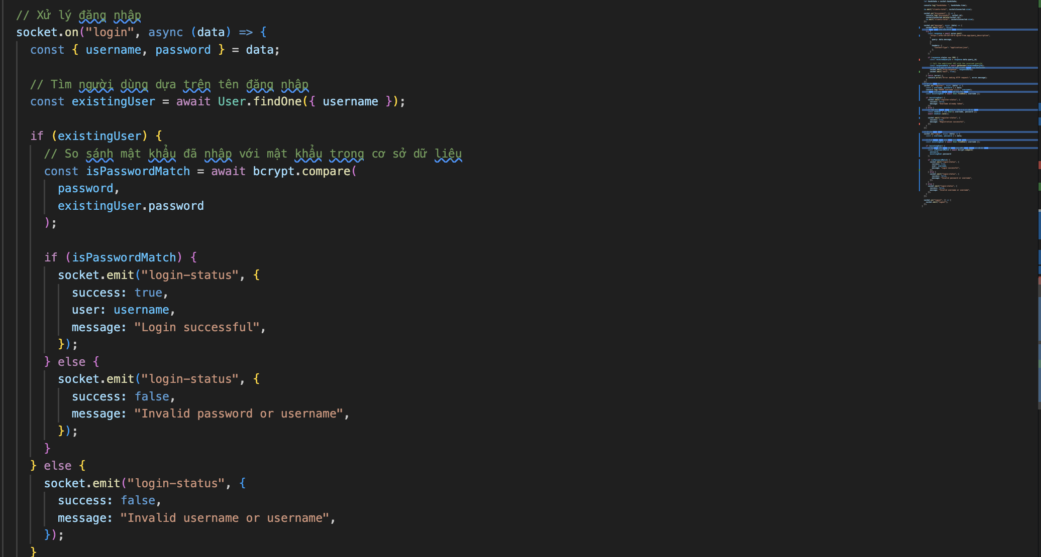
V. Thiết kế demo và use cases

Slide 15
V. Thiết kế demo và use cases
5.3. Chức năng gửi và nhận đề xuất:
Sau khi người dùng đăng nhập có thể trực tiếp trải nghiệm chatbot tư vấn sách thông qua website
Đầu vào: Câu hỏi bao gồm thông tin về lĩnh vực , tác giả , thể loại,… mà người dùng muốn chatbot đề xuất
Các quá trình thực hiện:
- Người dùng đăng nhập vào website.
- Người dùng nhập câu hỏi và bấm nút gửi.
- Website gửi lại câu trả lời của câu hỏi người dùng đã gửi cho server

Slide 16
V. Thiết kế demo và use cases
Đầu ra:
- Câu trả của câu hỏi mà người dùng đã gửi.
- Có thể không trả lời được nếu như trong bd không có dữ liệu, hoặc câu hỏi không có ý nghĩa.

Slide 17
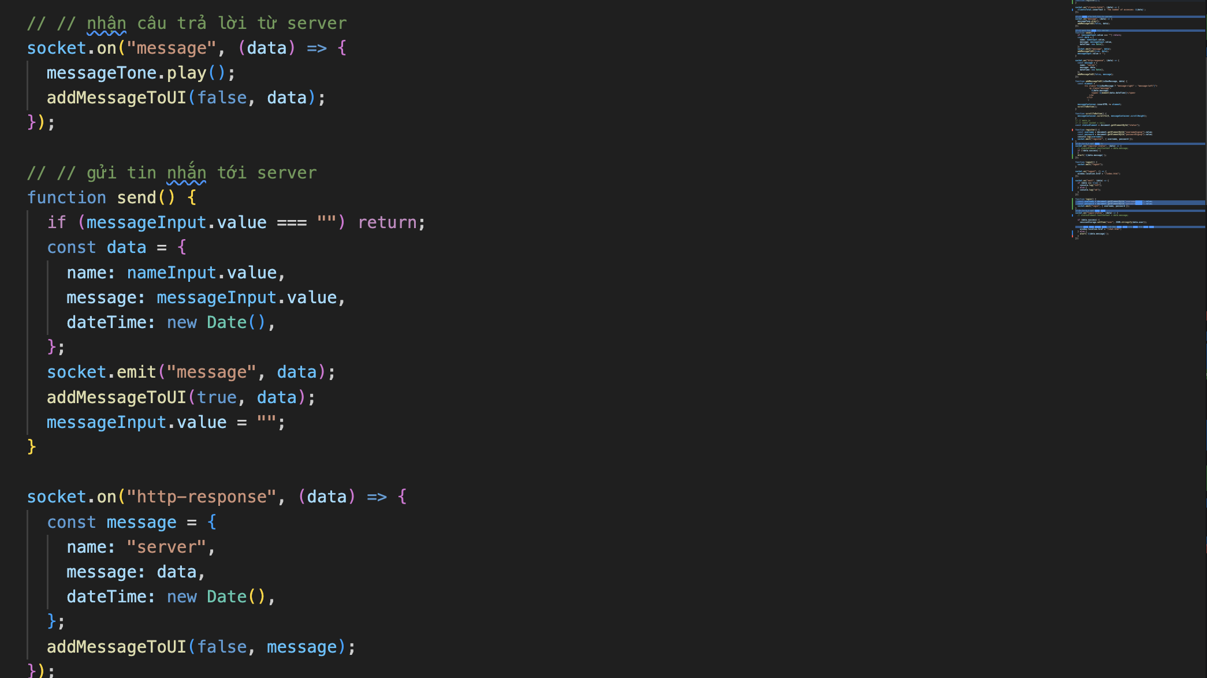
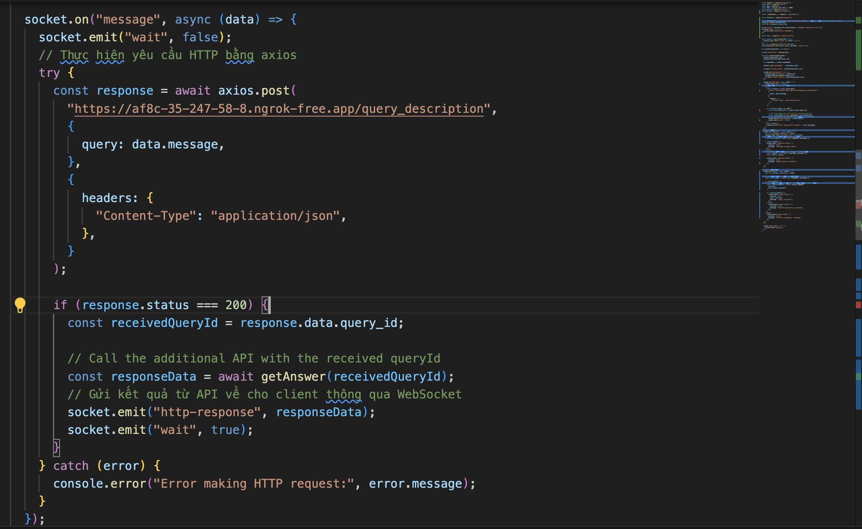
V. Thiết kế demo và use cases

Slide 18
V. Thiết kế demo và use cases
5.4. Chức năng đăng xuất khỏi website:
Người dùng có thể đăng xuất khỏi website khi không còn cần sự tư vấn từ chatbot nữa.
Đầu vào:
Các quá trình thực hiện:
-Truy cập vào trang đăng nhập
-Bấm vào nút đăng xuất
Web thông báo đã xuất thành công . Chuyển sang trang đăng nhập.

Slide 19
V. Thiết kế demo và use cases
Đầu ra:
Web thông báo đã xuất thành công . Chuyển sang trang đăng nhập.

Slide 20
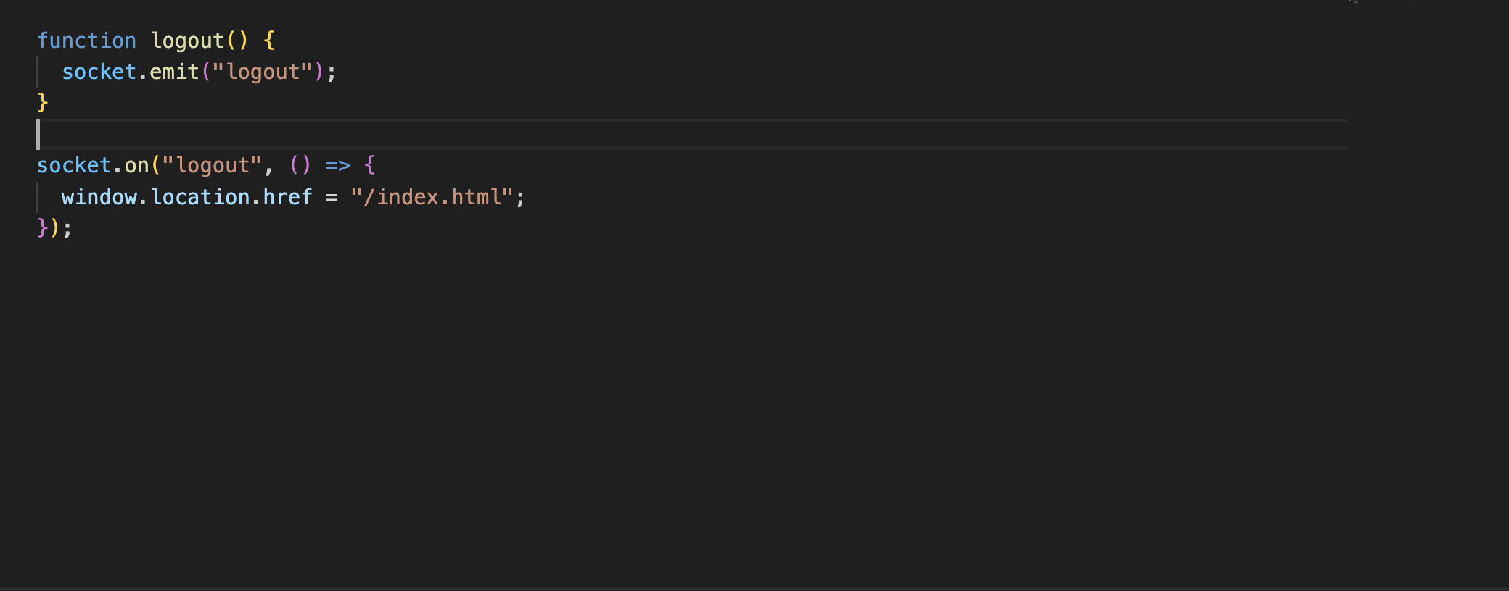
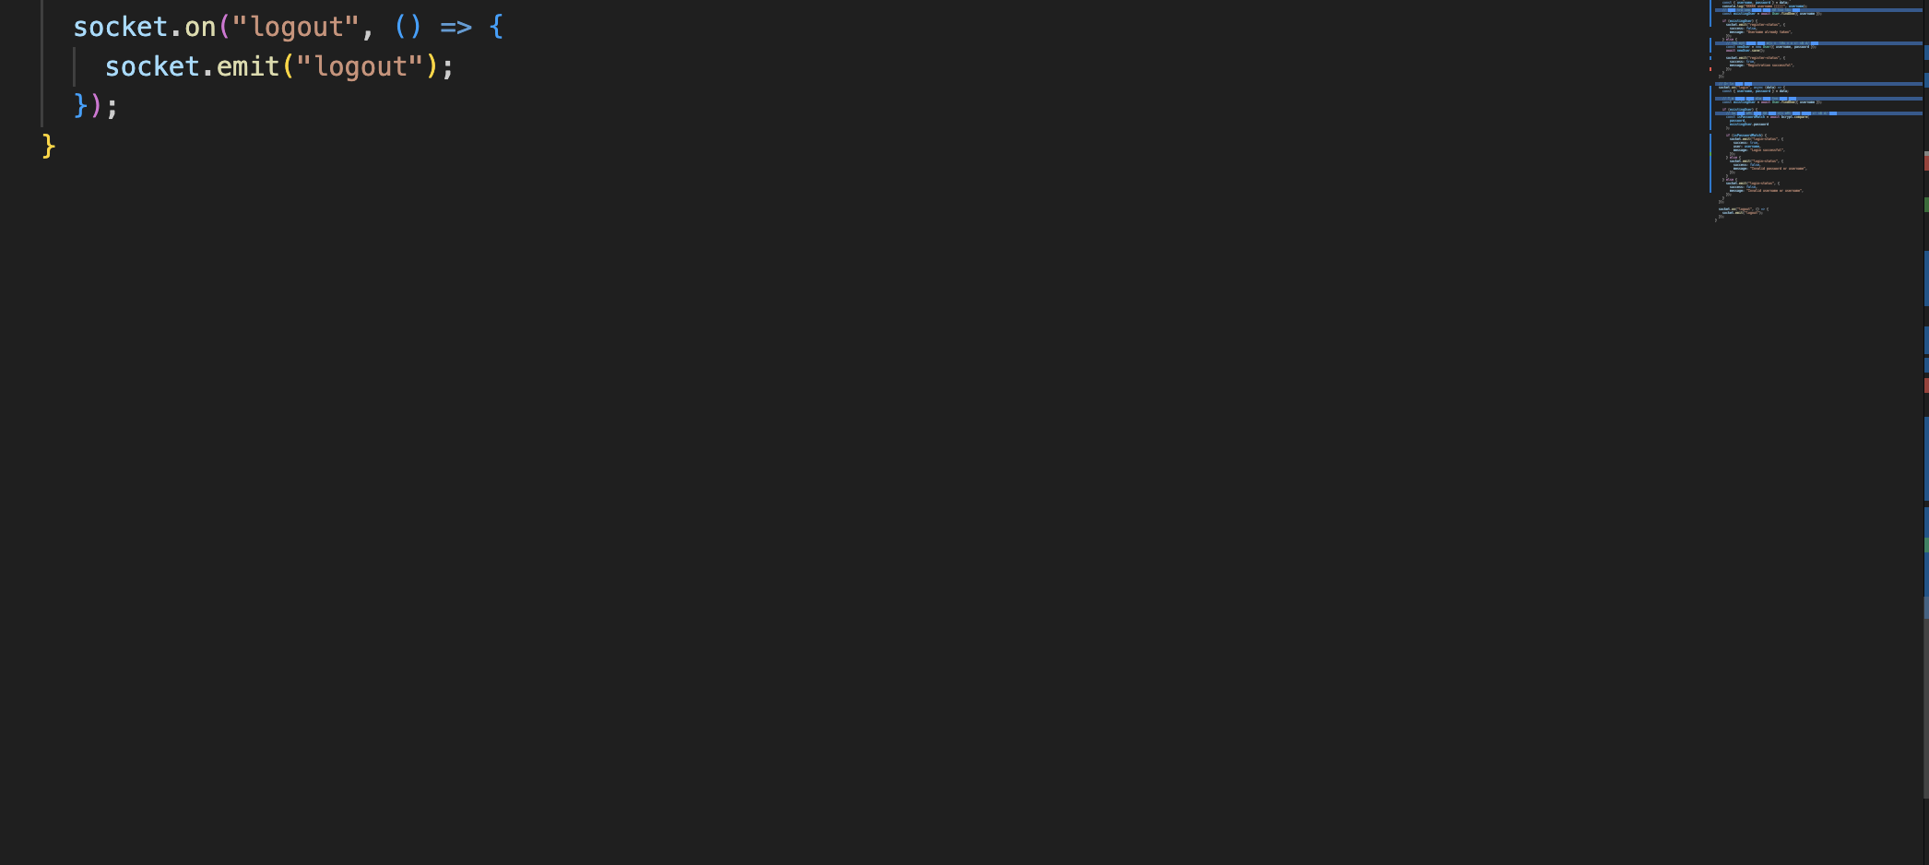
V. Thiết kế demo và use cases

Slide 21
VI. Phân chia công việc
Họ và tên | Nhiệm vụ | Khối lương
Nguyễn Hải Long | - Chức năng gửi nhận thông tin, đăng xuất - Làm slide thuyết trình | 50%
Lê Huỳnh Huy | -Chức năng đăng kí, đăng nhập -Làm slide thuyết trình | 50%

Slide 22


